Slide 1
Поляк Мария Александровна
Конспект урока
Предмет: Вероятность и статистика
Класс: 7
учитель математики
СОШ № 3, филиал МАОУ «СОШ № 2»
г. Заводоуковск – 2025

Slide 2
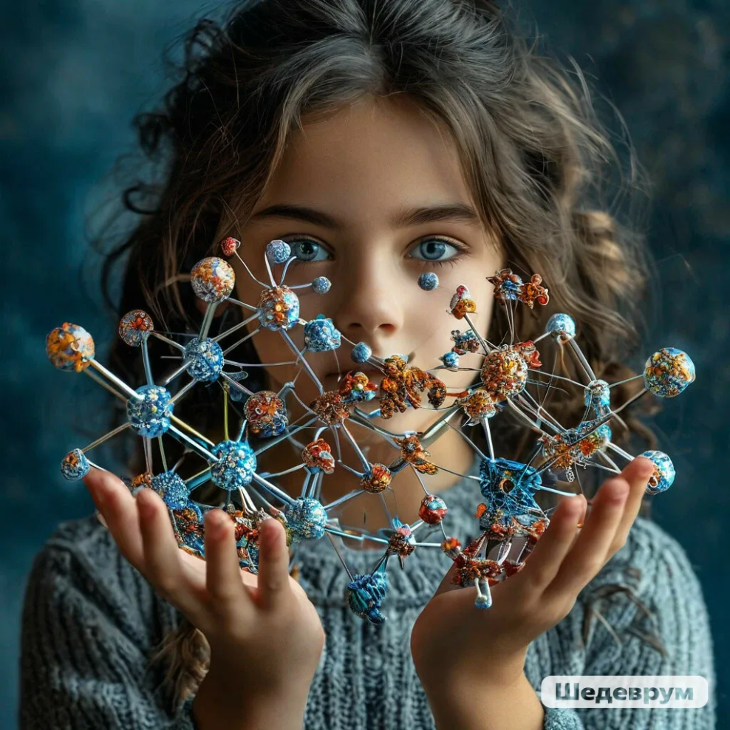
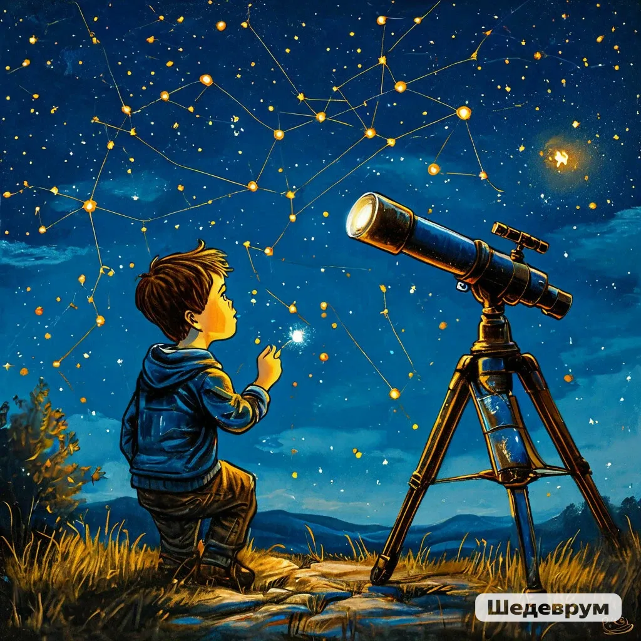
Яша любит наблюдать за звездами
Вера интересуется строением веществ

Slide 3
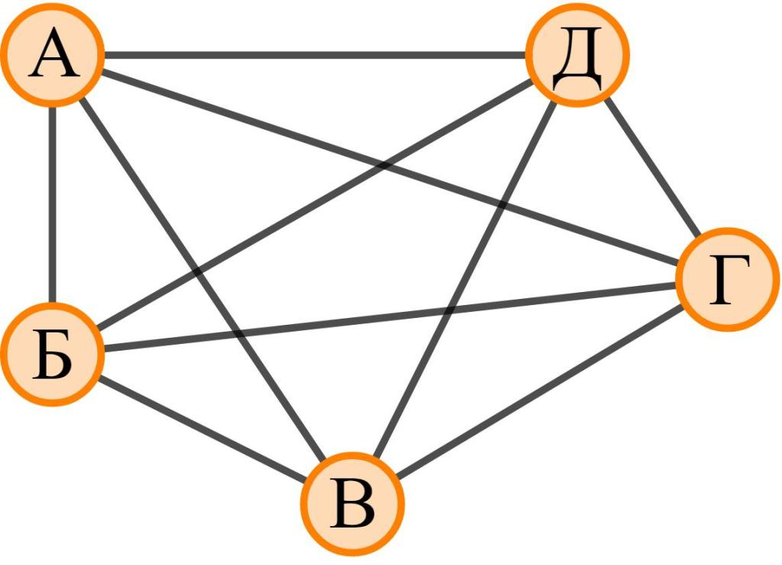

Slide 4
Граф. Путь в графе
Тема урока:

Slide 5
Вставьте пропущенные слова:
Графом
[__________] называется конечное множество точек, некоторые из которых соединены [__________].
2) Точки называются [____________] графа, а линии – [_________].
3) Граф называется [___________________] , если указано направление [_________] ребра.
линиями
вершинами
ребрами
ориентированным
каждого

Slide 6
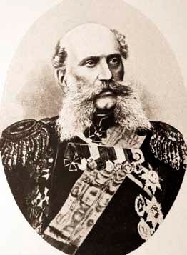
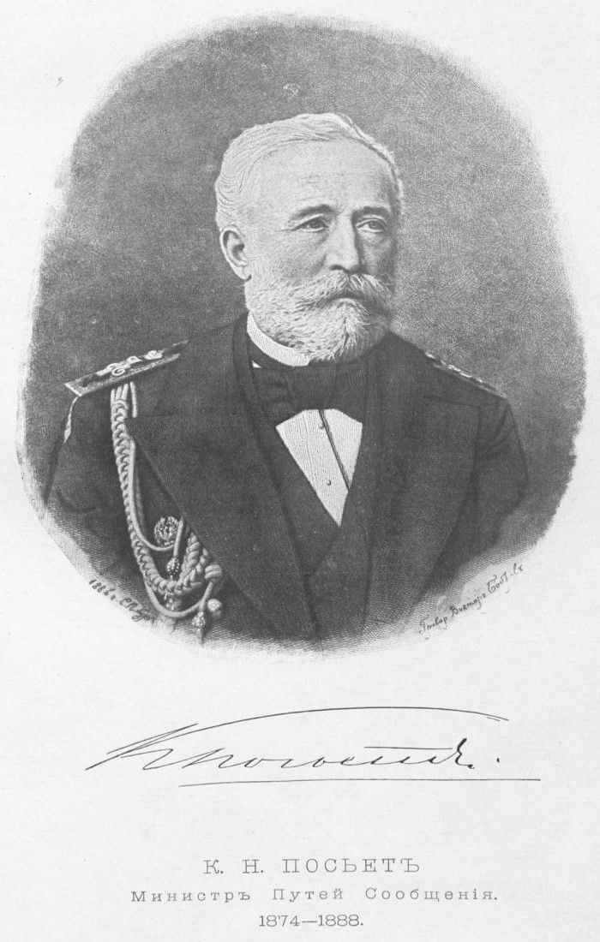
Что объединяет?
Е. В. Богданович.
К. Н. Посьет.

Slide 7
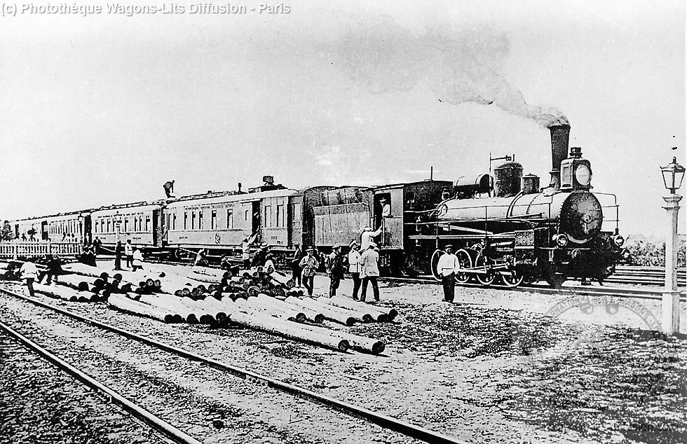
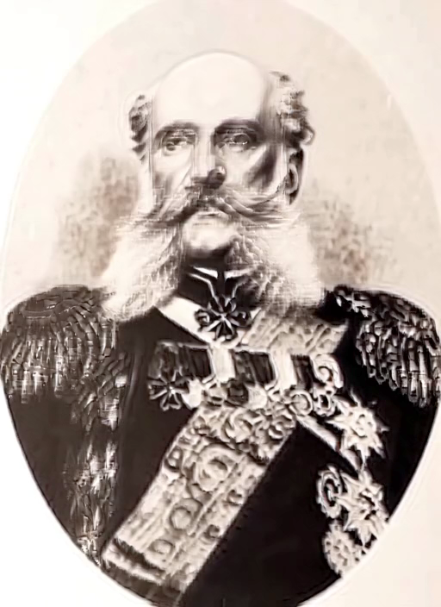
Проект Урало-Сибирской железной дороги разработал в 1866 году первый Почетный гражданин города Тюмени, генерал от инфантерии Евгений Васильевич Богданович.

Slide 8

«Участок Сибирской транзитной железной дороги от Екатеринбурга до Тюмени построен под руководством министра путей сообщения России, Почетного гражданина города Тюмени, адмирала К.Н. Посьета»
Тюмень, ул. Привокзальная, 2а

Slide 9
Заполни пропуски:
Первый поезд отправился с тюменского вокзала в Екатеринбург, на место проведения торжеств по случаю открытия движения 5 декабря [_____] года, в 12 часов дня.
1885

Slide 10
Заполни пропуски:
1909
2) В [______] году началось строительство Тюмень-Омской железной дороги, вошедшая после постройки в состав Омской железной дороги вместе с веткой Екатеринбург — Тюмень уже Пермской железной дороги.

Slide 11
Заполни пропуски:
3) В 1966 году начали строить железную дорогу к Сургуту через Тобольск. 29 марта [______] года в Тобольск пришел первый пассажирский поезд.
1969

Slide 12
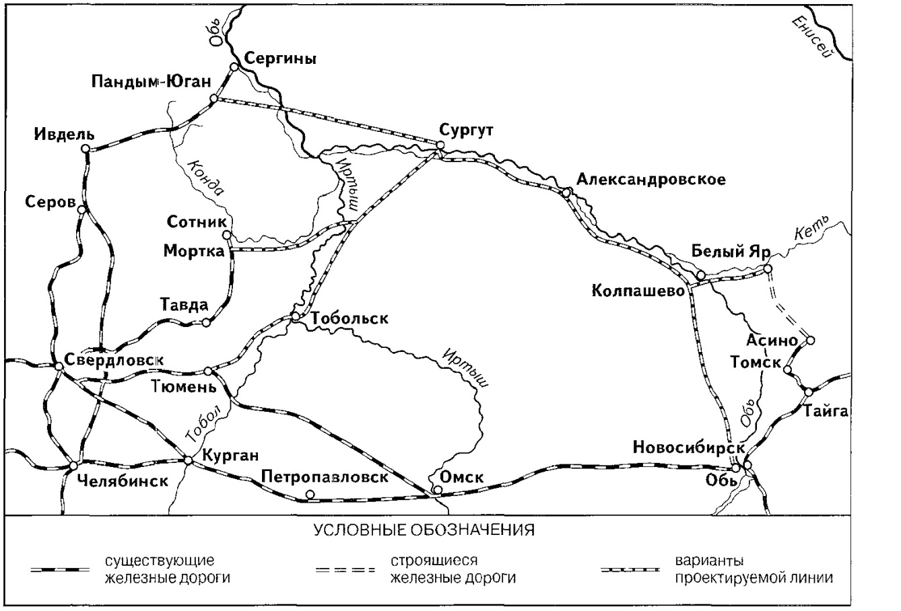

Slide 13

Оцените свою работу
Балл | Дескриптор
2 | Умею
1 | Умею, но допускаю ошибки и (или) необходима помощь учителя
0 | Не умею

Slide 14
Тюмень:
дорогами побед

Slide 15


Slide 16
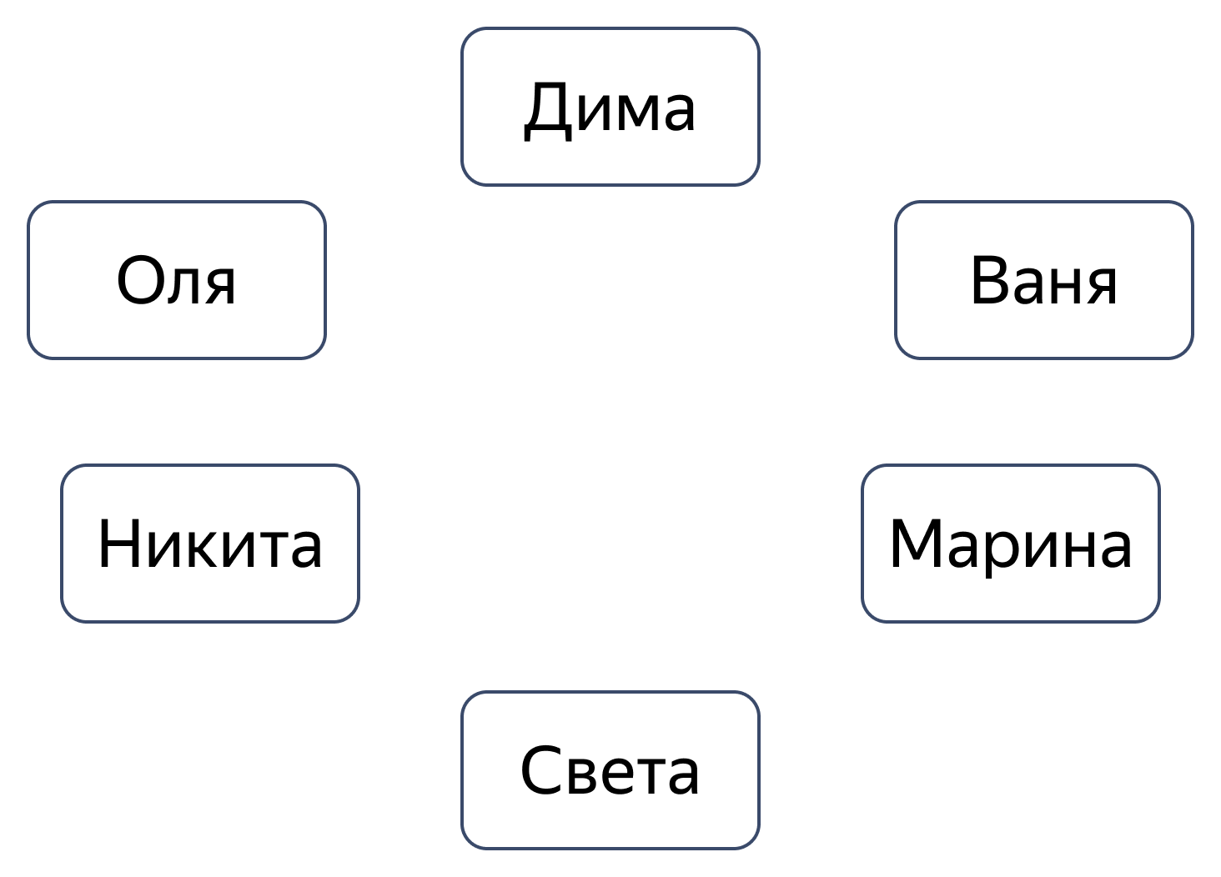
1
Умение строить граф
Отметка о выполнении | Дескриптор
+ | Всё выполнено верно
V | Допущена 1 ошибка
- | Допущено более 1 ошибки или работа не выполнена

Slide 17
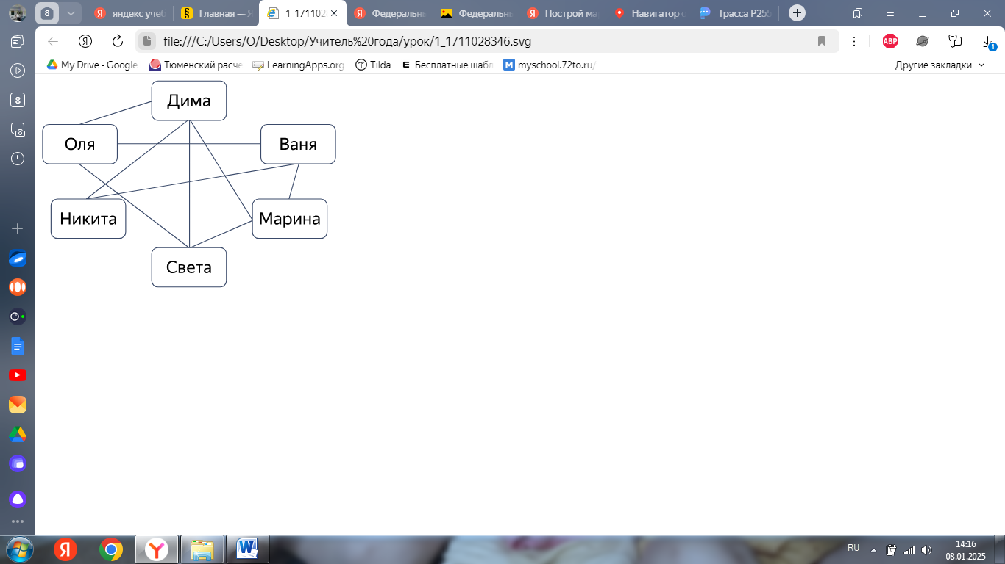
2
2
Умение находить вершину графа
Вершина Марина | 3
Вершина Никита | 2
Вершина Оля | 3
Вершина Дима | 4
Вершина Ваня | 3
Вершина Света | 3
У какой вершины самая большая степень?
Ответ: Дима
Отметка о выполнении | Дескриптор
+ | Всё выполнено верно
V | Допущена 1 ошибка
- | Допущено более 1 ошибки или работа не выполнена

Slide 18

3
Умение определять длину пути
Длина пути A-D-F-C | 3
Длина пути A-G-C-F-D-A | 5
Длина пути A-B-G-A | 3
Отметка о выполнении | Дескриптор
+ | Всё выполнено верно
V | Допущена 1 ошибка
- | Допущено более 1 ошибки или работа не выполнена

Slide 19
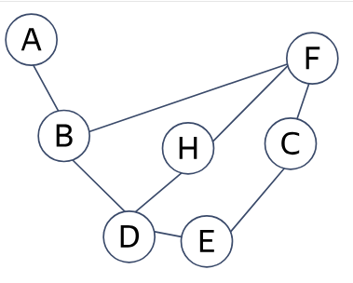
4
Умение определять количество путей
Ответ: 3
Отметка о выполнении | Дескриптор
+ | Всё выполнено верно
V | Допущена 1 ошибка
- | Допущено более 1 ошибки или работа не выполнена

Slide 20
Оцените свою работу
Балл | Дескриптор
2 | Умею
1 | Умею, но допускаю ошибки и (или) необходима помощь учителя
0 | Не умею

Slide 21

Логист

Slide 22
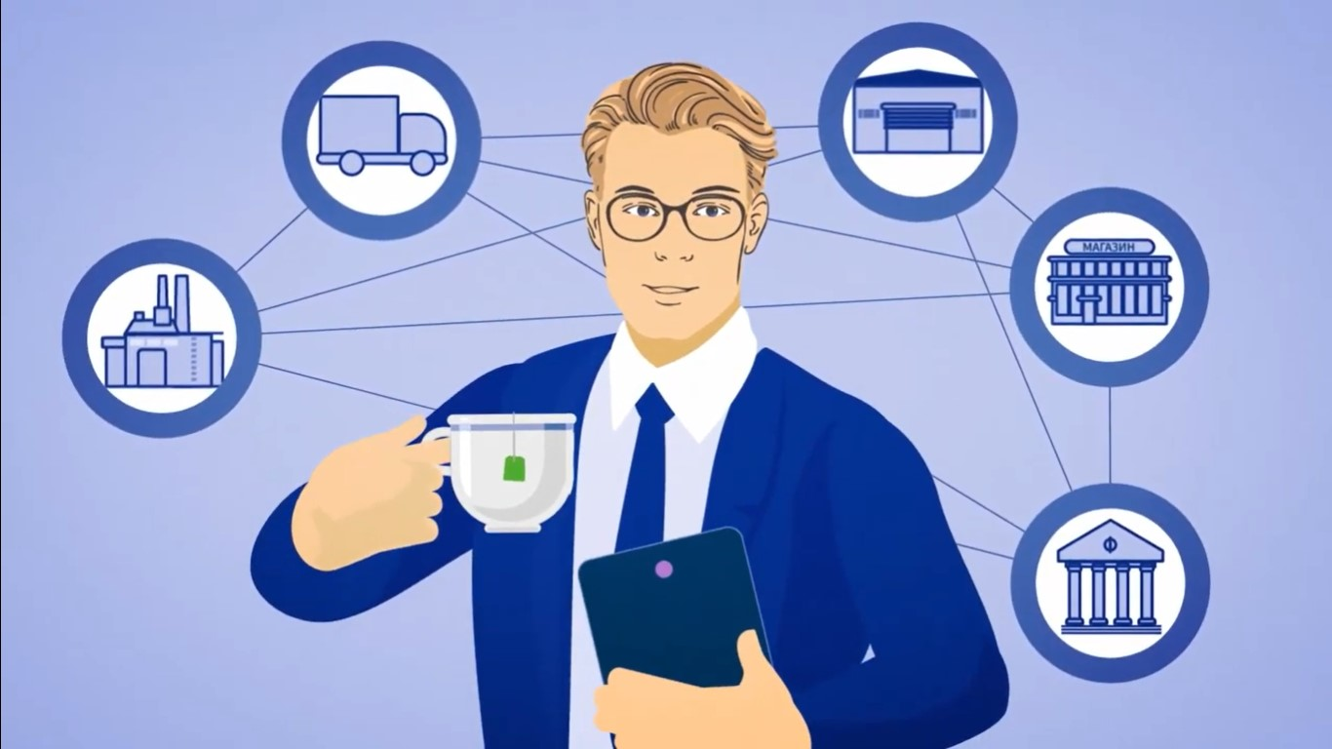
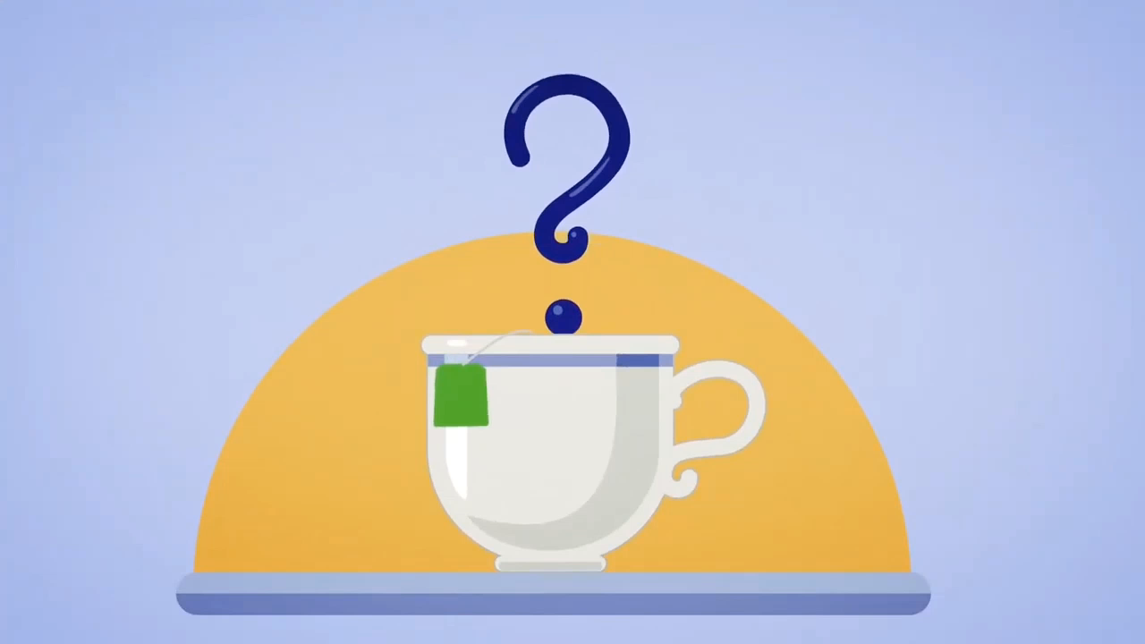

Slide 23
контроль за складированием и хранением товаров

Slide 24
планирование и оптимизация маршрутов транспортировки

Slide 25
ведение переговоров с поставщиками и транспортными компаниями

Slide 26
анализ данных для снижения затрат и повышения эффективности

Slide 27
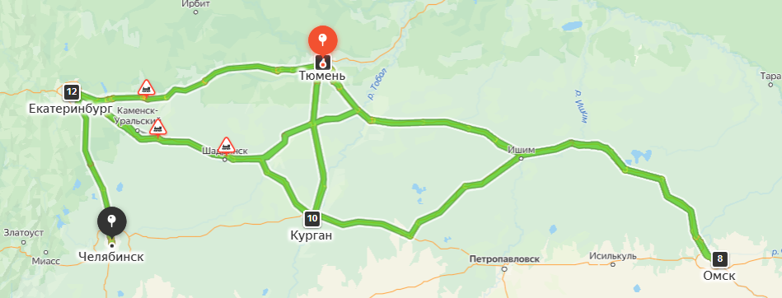

Slide 28
Оцените свою работу
Балл | Дескриптор
2 | Умею
1 | Умею, но допускаю ошибки и (или) необходима помощь учителя
0 | Не умею

Slide 29
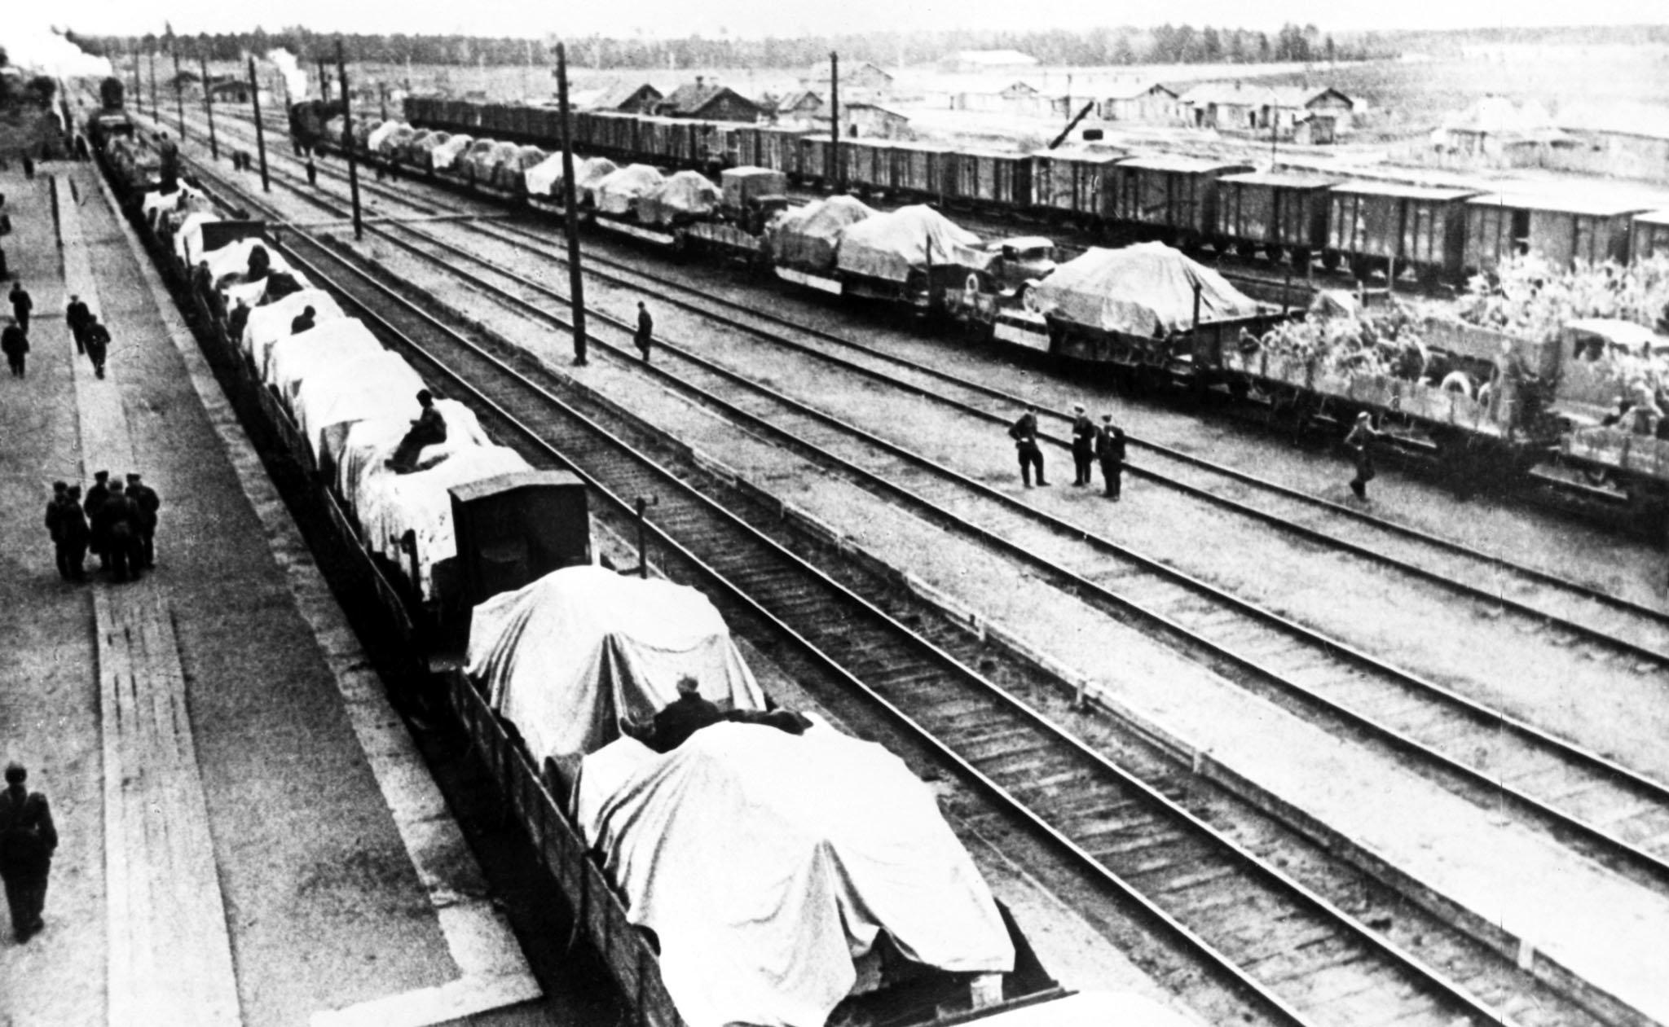

Slide 30
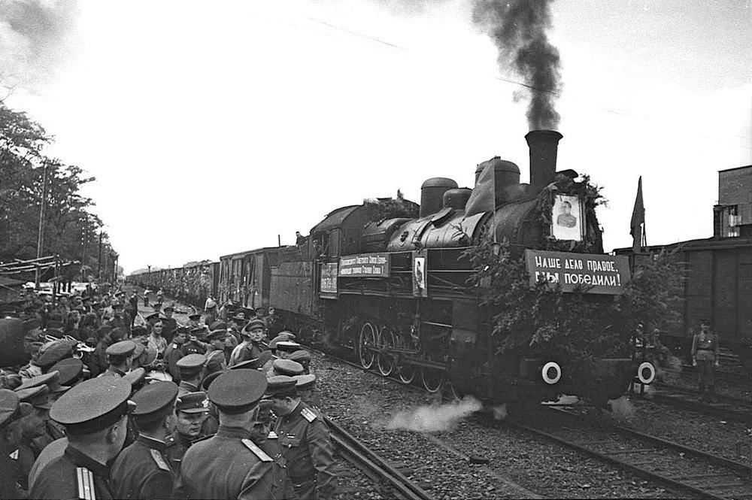

Slide 31
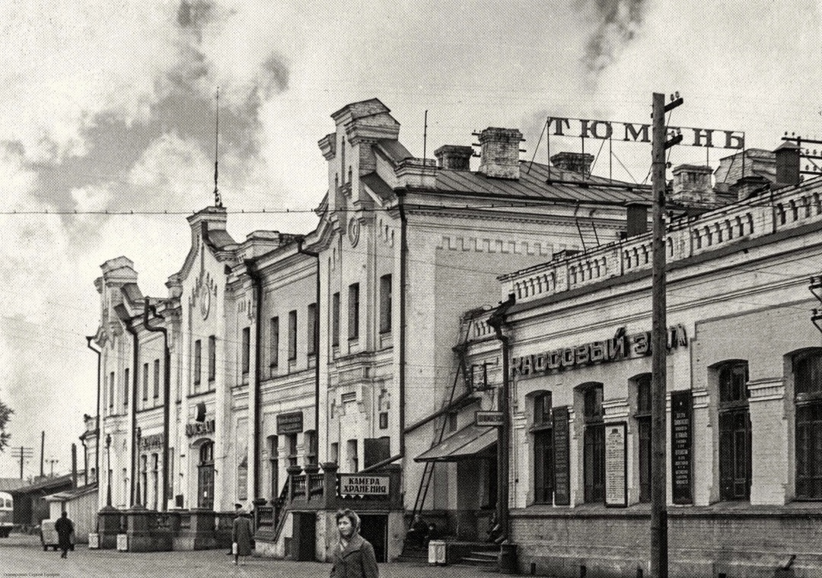

Slide 32
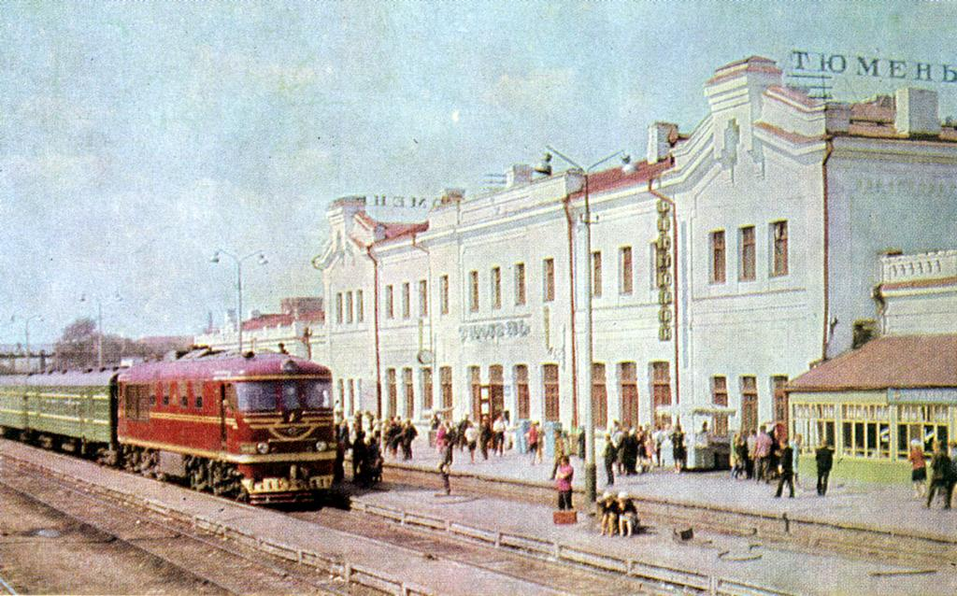

Slide 33
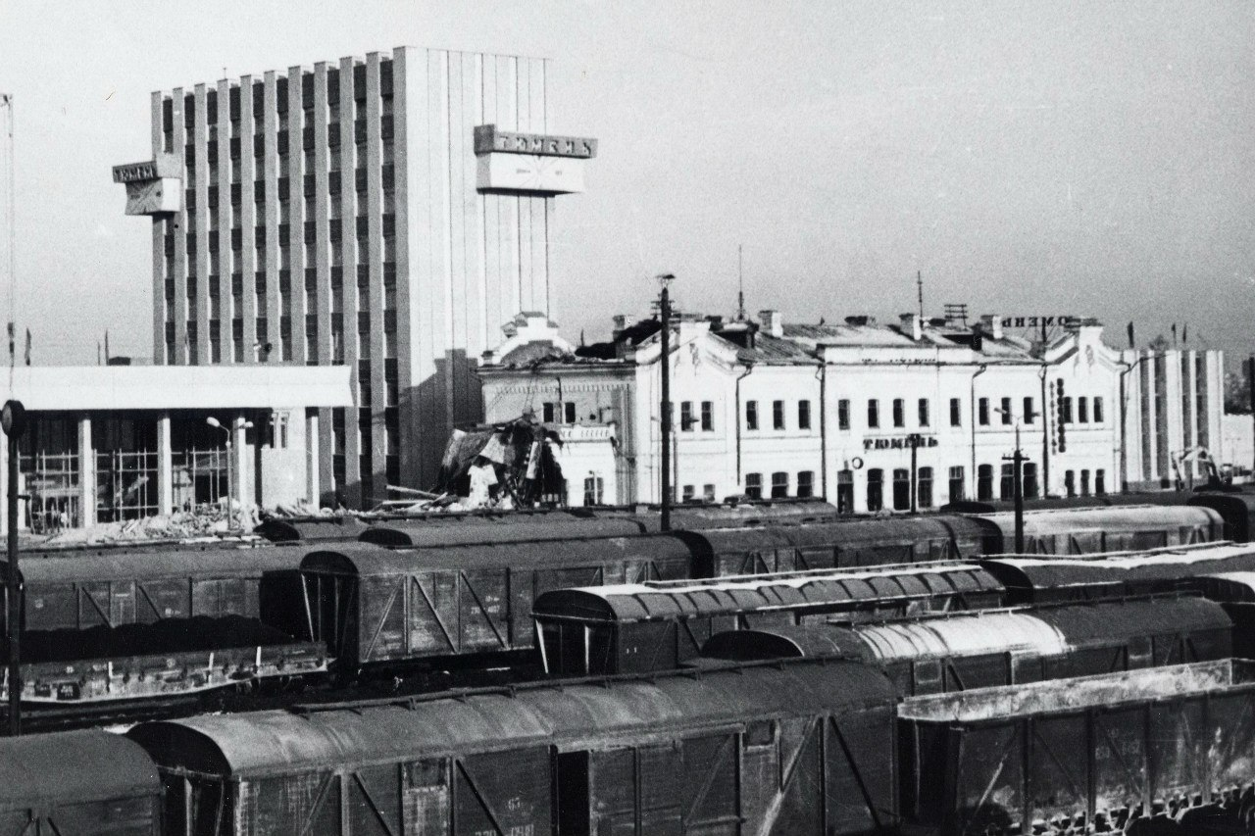

Slide 34
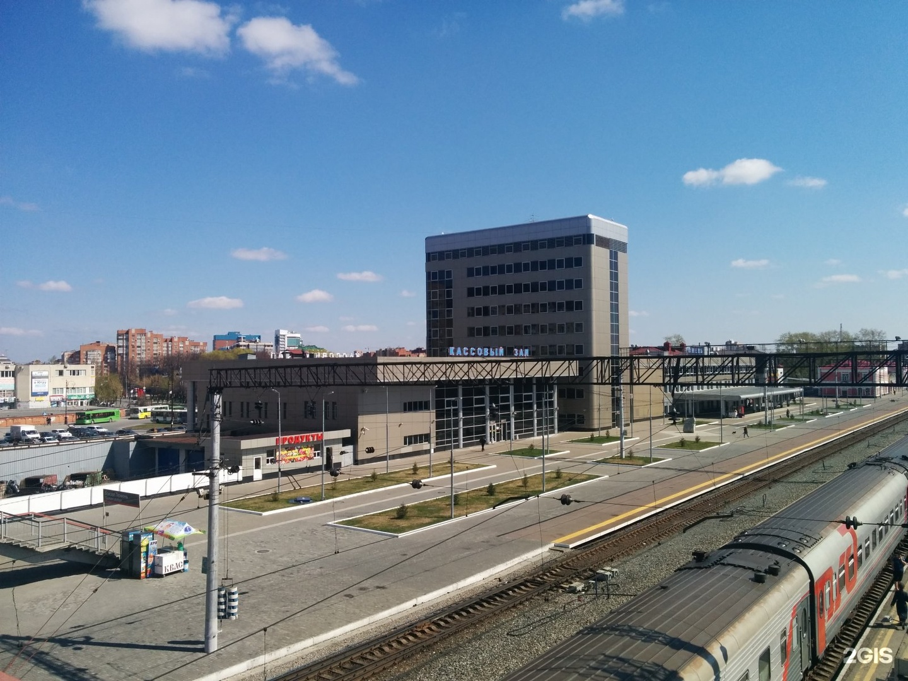

Slide 35
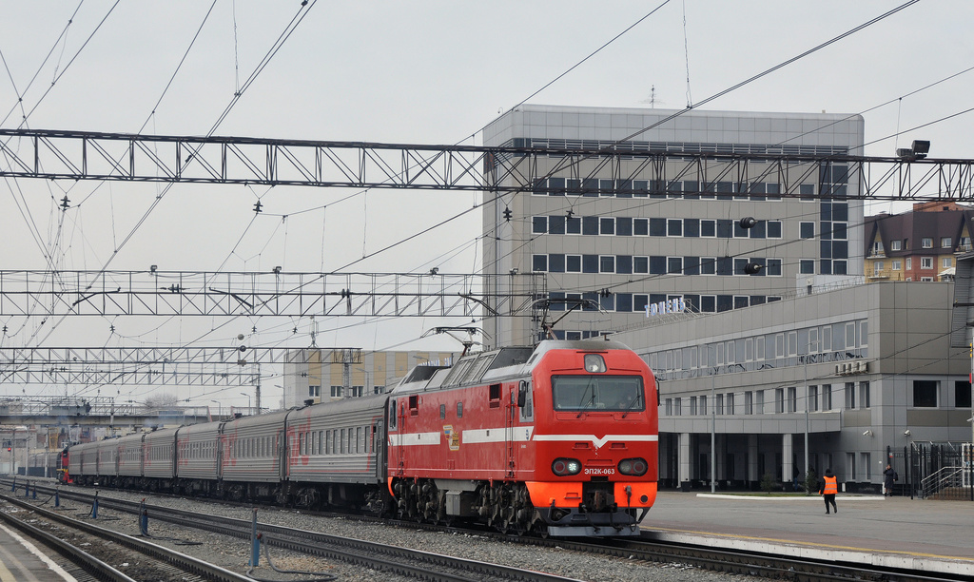

Slide 36
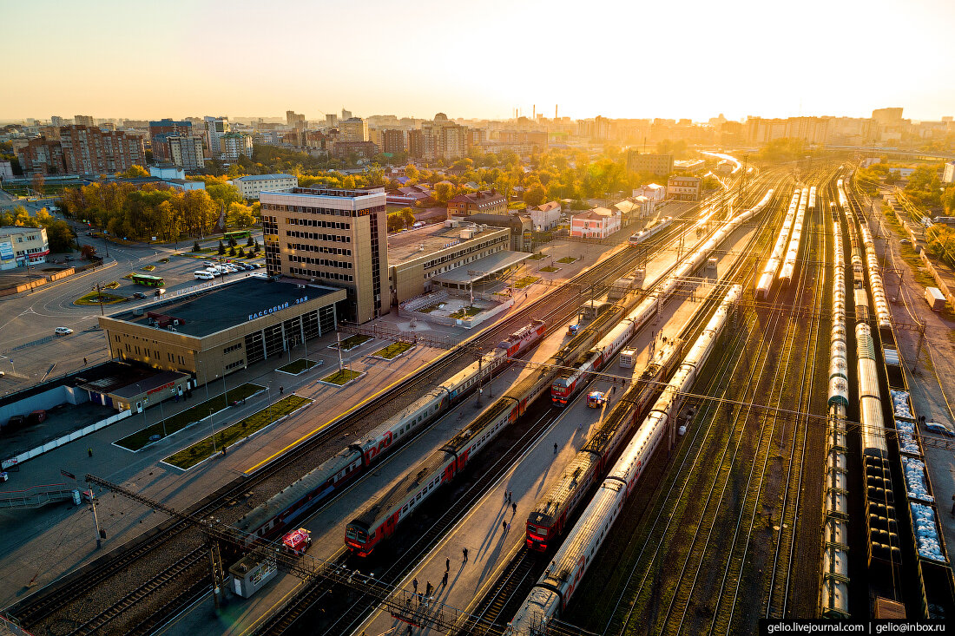

Slide 37
